Slide 1
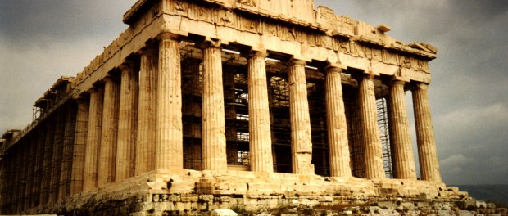
GRECIA ANTIGUA

Slide 2
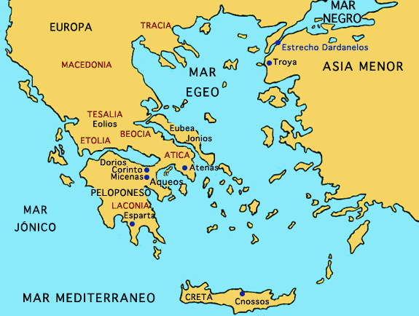
Ubicación geográfica

Slide 3
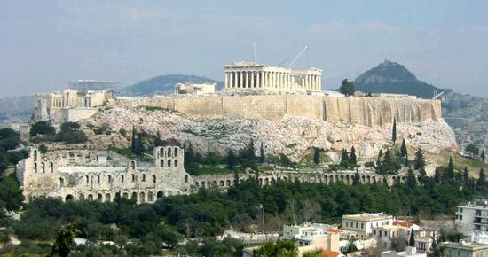
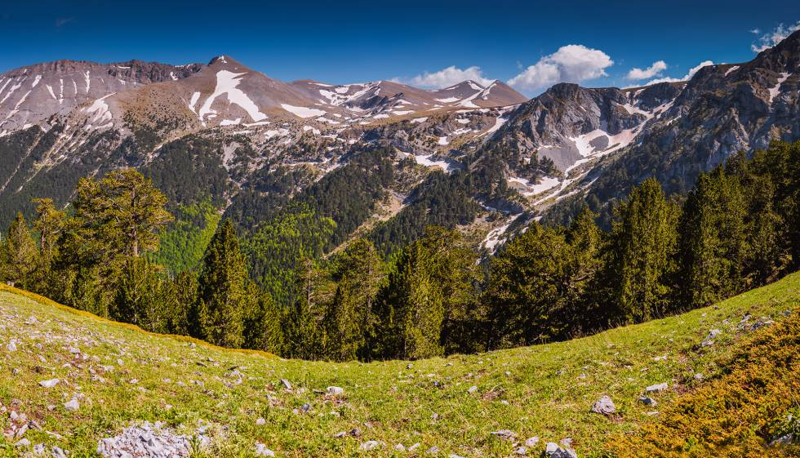

Slide 4
4 periodos
Edad oscura (1100-750 a. C.)
Época Arcaica (750-480 a. C.)
Período clásico (500-323 a. C.)
Período helenístico (323-146 a. C.)

Slide 5
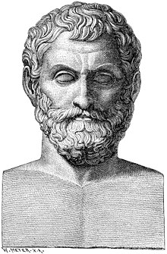
Breve historia del método científico(primeros aportes)
Thales de Mileto 640 al 546 a.C.
Primero en predecir un eclipse el 28 de mayo del 585 a. C.
Observación empírica
Midió las pirámides a través de su sombra y afirmó que la luna brillaba debido al sol.

Slide 6
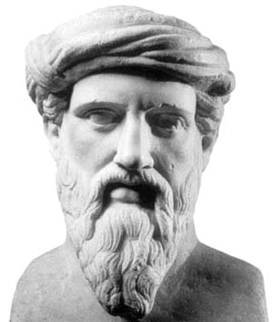
Pitágoras de Samos
MATEMÁTICA ES LA CLAVE DE TODO.
Introdujo pesos y medidas en experimentos.
Canalizar el fervor religioso en fervor intelectual.
Elaborador de la teoría musical.

Slide 7
Versos de la tradición Pitagórica
Honra en primer lugar a los dioses inmortales como manda la ley.
A continuación, cumple el juramento que hiciste.
Homenajea entonces a los espíritus terrestres y manifiesta por ellos el debido respeto.
Honra en seguida a tus padres y a todos los miembros de tu familia.
Entre todos, escoge como amigo aquel que se distingue por su virtud.
Aprovecha siempre sus suaves exhortaciones, y sigue el ejemplo de sus acciones virtuosas y útiles.
Pero evita, tanto cuánto posible, alejarte de tu amigo por un pequeño error.
Pues la capacidad mora cerca de la capacidad.
Nunca hagas con otros, ni solo, algo que te dé vergüenza.
Y, sobre todo, respétate a ti mismo.
Practica la justicia con tus actos y con tus palabras.
Y establece el hábito de nunca actuar sin pensar.
Pero recuerda siempre un hecho, que el destino establece que la muerte vendrá a todos.
Cuando te acuestes, nunca dejes que el sueño se acerque a tus ojos cansados, sin examinar con tu conciencia superior todas tus acciones del día.
Pregunta: “¿En qué erré? ¿En qué actué correctamente? ¿Qué deber queda por cumplir?”
Recrimínate por tus errores, alégrate de tus aciertos.

Slide 8
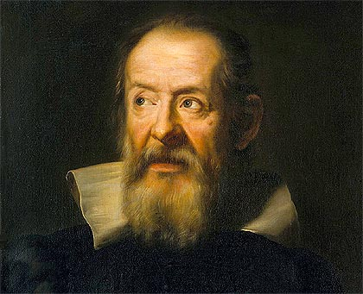
Galileo Galilei
Pisa, 1564- Toscana 1642
Establece la experimentación a través del aprendizaje inductivo
1. Observar y medir los hechos naturales.
2. Descubrir las leyes que los rigen.

Slide 9
Características generales del método científico
El propósito de la ciencia es buscar la verdad.
La esencia es la verificación experimental de teorías e hipótesis.
Ninguna teoría se considerará jamás como una verdad absoluta.
Se debe esperar que las teorías actuales sean reemplazadas por teorías más verdaderas.
Es un proceso interminable de evolución científica a través de la creatividad.

Slide 10
Etapas del método científico
1. Recopilación de hechos y datos significativos que permitan la definición del problema.
2. Elaboración de hipótesis que expliquen esos hechos.
3. Deducción mental de las consecuencias que se desprenden de esas
hipótesis.
4. Verificación experimental de que las consecuencias deducidas son
verdaderas.
5. Creación de una ley general que explique el fenómeno y que resuelva
el problema original.
6. Manipulación y transformación de la porción de realidad ligada al
problema.

Slide 11
EJERCICIO
Elabora un mapa mental acerca de todo lo que aprendiste en sesión. Al terminar, realiza una serie de dibujos que representen las etapas del método científico y piensa en un problema sobre el cual lo aplicarías.

